Slide 1
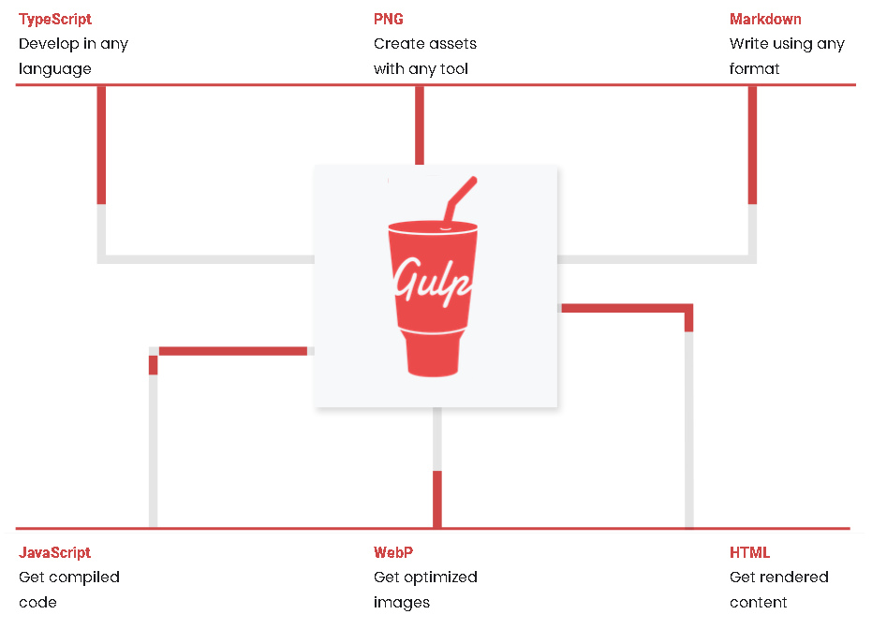
Gulp
Gulp est un « task runner » permettant une très grande automatisation

Slide 2

Vite
Vite est un outil qui améliore le développement d’application Javascript en offrant un serveur de développement intégré et des compilations optimisés.
Développé par Evan You, le créateur de VueJS

Slide 3

Cypress
Les tests, dans un navigateur web

Slide 4

Babel
Est un compilateur utilisé pour convertir du code ES6+ vers du code moins évolué pour assurer une compatibilité avec les navigateurs les moins récents

Slide 5
Lebab
Lebab permet précisément l’inverse. Il transforme l’ES5 en ES6+
https://lebabjs.com

Slide 6
Babel et Lebab

